Slide 1



UTBM
WE4B PROJECT
LAPSHOP
Presented by: SBAT Saad,CUENOT Benoit

Slide 2
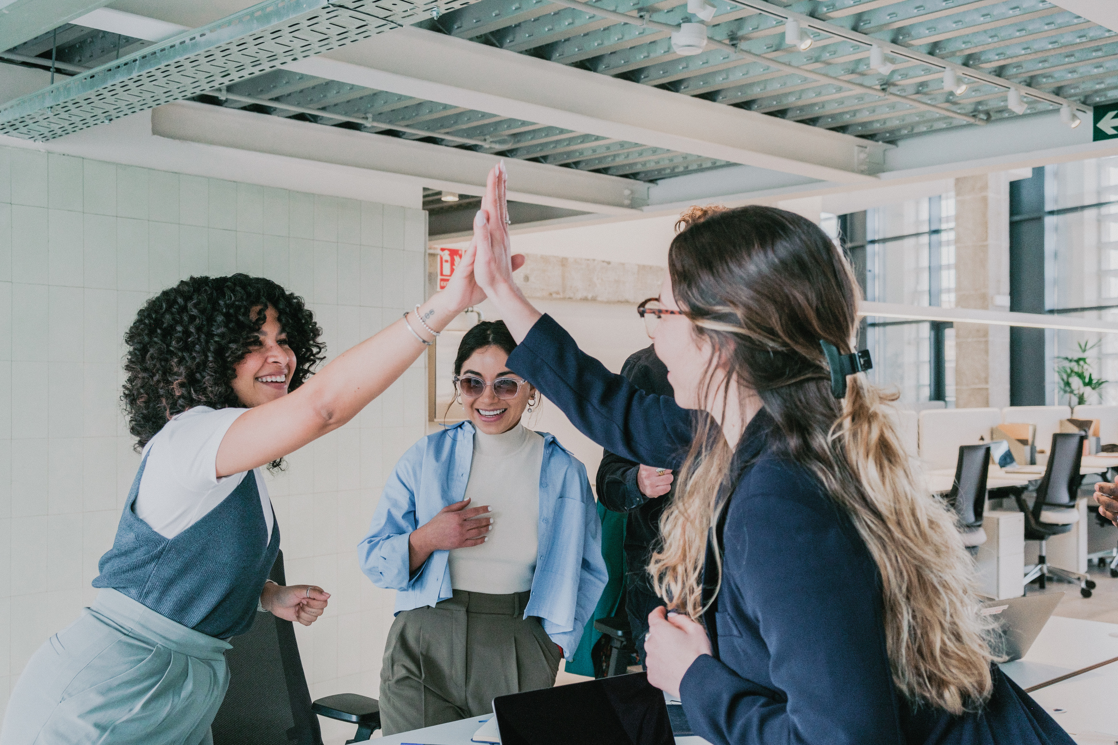
OVERVIEW
01
02
03
INTRODUCTION
LANGUAGES ET FRAMEWORK
Architecture
04
05
Front-End/Back-End
THANKS

Slide 3

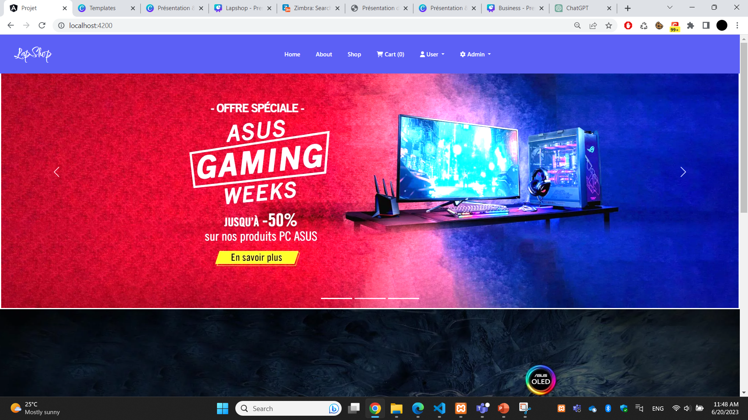
INTRODUCTION
Notre projet de site Angular dédié à la vente d'ordinateurs portables offre une expérience d'achat pratique et conviviale. Nous sommes impatients d'accueillir nos clients sur notre plateforme et de les aider à trouver l'ordinateur portable parfait pour leurs besoins.

Slide 4




LANGUAGES ET FRAMEWORK
01 ANGULAR
Framework de développement d'applications web front-end.
Basé sur TypeScript/HTML/CSS.
Offre une structure robuste et modulaire.
Permet la création d'interfaces utilisateur dynamiques et réactives.
02 PHP
Langage de script côté serveur.
Utilisé pour la logique de traitement des données.
Prise en charge de nombreux frameworks web tels que Laravel et Symfony.
Permet la création de sites web dynamiques et interactifs.

Slide 5
Architecture
App component
NAVBAR
Footer
Slider
Admin
Client
About
Filtre
Laptop list
Client
Laptop promotion list
+sign-in
+sign-in/up
Home component
About component
Shop component
Admin component
Client component

Slide 6
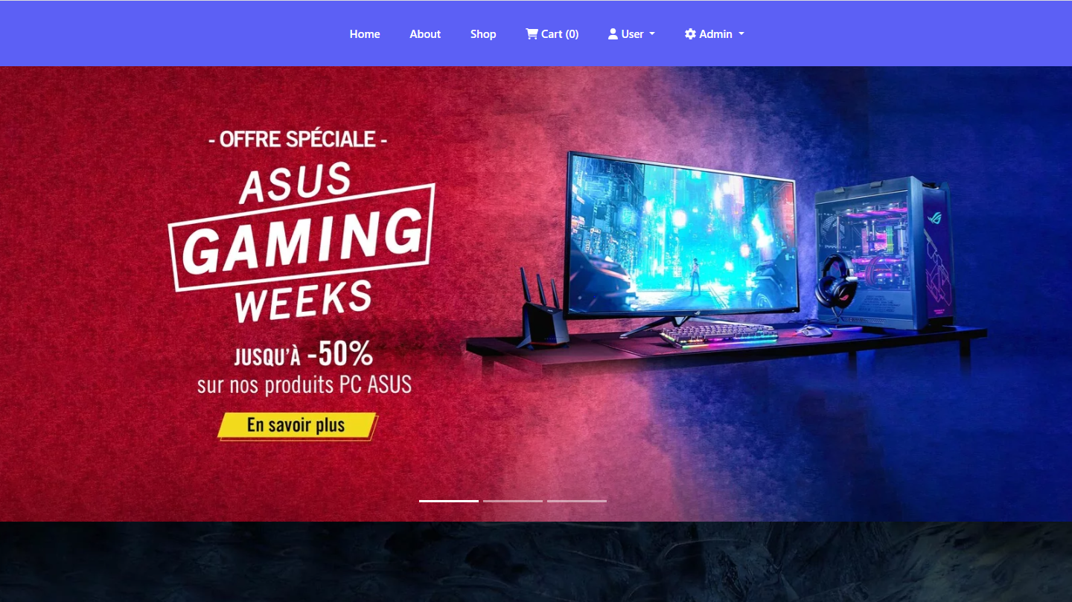
Page “HOME”
Composants NAVBAR
Link vers d’autre Composants

Slide 7
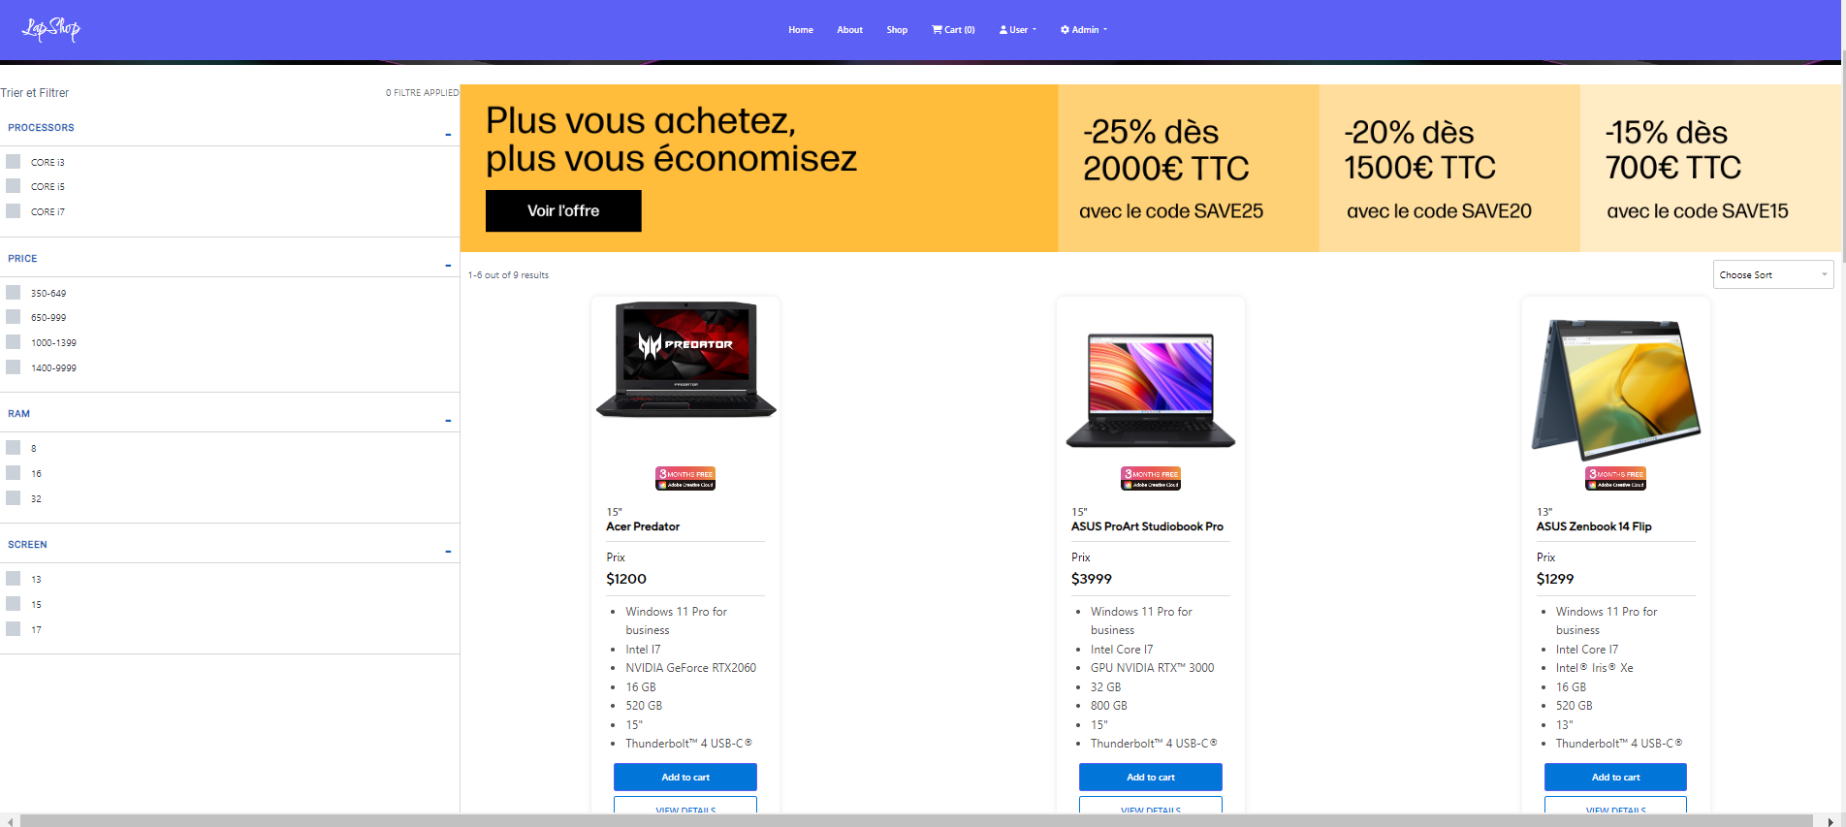
Page “SHOP”
Framework de développement d'applications web front-end.
Filtre relié au -> service “laptop” ->localhost php
Chaque modification au filtre modifie la liste “laptops” (OBSERVABLE)

Slide 8

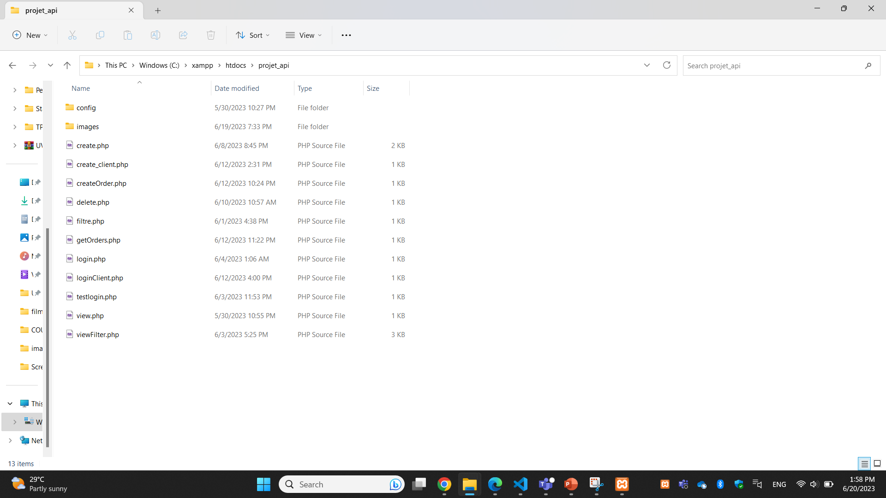
BACKEND
Creation produit
Creation client
Creation Order
DELETE PRODUCT
Retourner les commandes d’un client
Login Admin
Login Client
Retourner tous les ordinateurs
Filtre dynamique (Miracle )

Slide 9
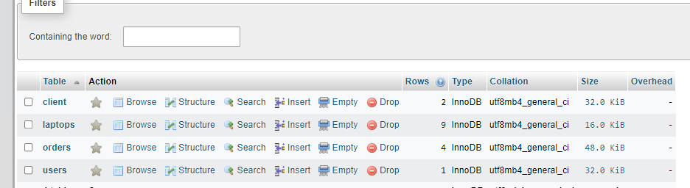
BACKEND
Tous les tableaux respectent la forme normale 3FN

Slide 10
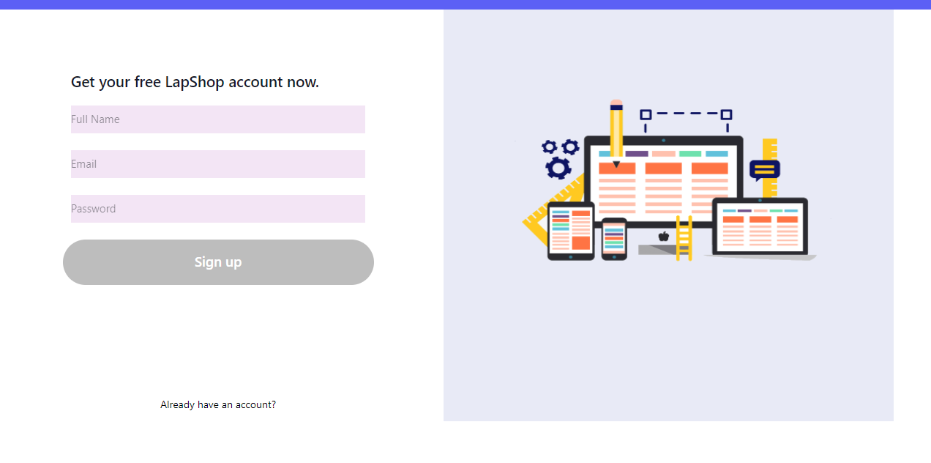
Sign in/sign up
[(NgModel)]
Le login est fait via le service
ClientLoggedIn:Boolean=true
On aura accés à la page client
Pareil pour ADMIN

Slide 11
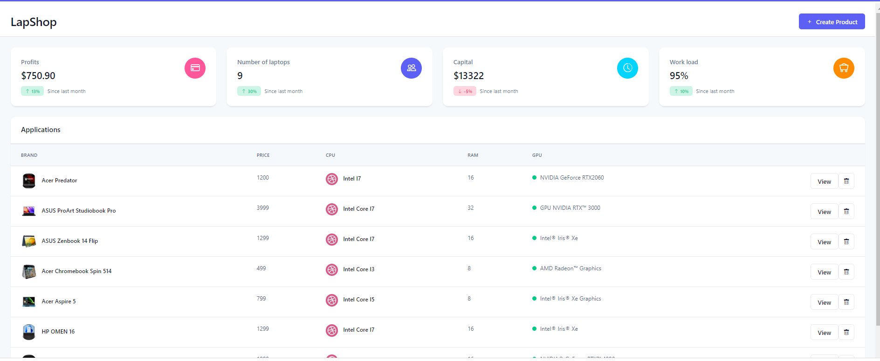
Admin
List of all products
Add/delete
product functionality
Vrai informations
C:\Users\saad_\Pictures\Screenshots\Screenshot (96).png

Slide 12
Many other functionalities will be shown in the demo!
THANKS FOR LISTENING!!

